Slide 1

Делегати у c# Ознайомче заняття

Slide 2


Мар’ян Майхер
Software Engineer

Slide 3
План заняття
Загальні поняття про делегати
Роль делегатів у .NET
Вбудовані делегати
Приклад практичного застосування делегатів
Використання делегатів у вбудованих методах
Висновок. Корисні джерела
Запитання та відповіді

Slide 4
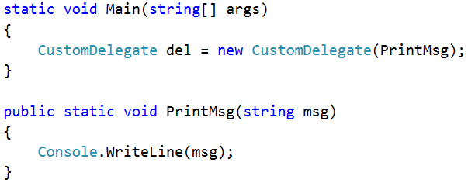
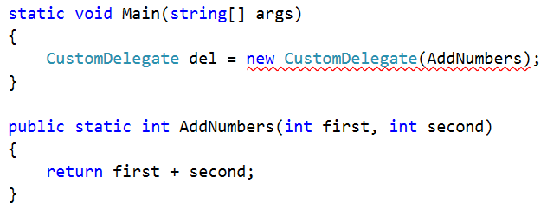
Загальні Відомості про делегати
Делегат представляє собою тип даних, об’єкти, якого посилаються на метод. Отже коли створюється делегат, то в підсумку виходить об’єкт що містить посилання на метод.
ВАЖЛИВО: Делегат може посилатися лише на метод тип повернення і сигнатура якого (кількість і типи параметрів) відповідає сигнатурі делегата.
Правильно
Неправильно

Slide 5
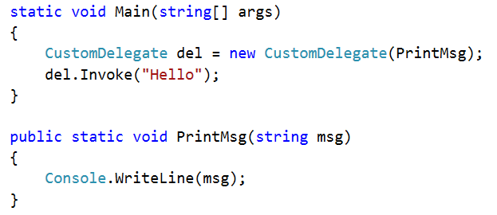
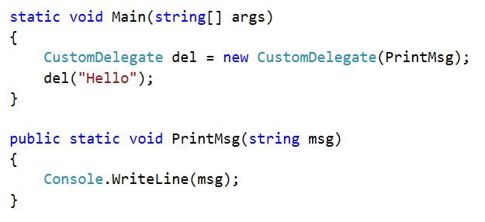
Способи виклику делегата
Є декілька способів викликати метод, на який посилається делегат:
Використовуючи метод делегата Invoke():
Використовуючи спрощений синтакс виклику:

Slide 6
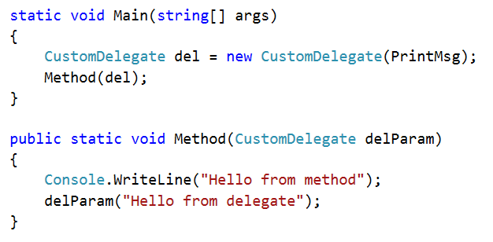

В основному делегати використовуються для передачі якоїсь функції в інший метод. Оскільки в C# по замовчуванню функції не є об’єктами то саму функцію неможливо передати в якості параметра в інший метод.
Екземпляр якогось делегата слугує свого роду вказівником на функцію, що дозволяє передати його в інший метод і викликати цю функцію.
Результат виконання:

Slide 7
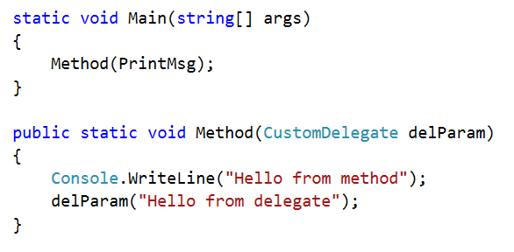
Є простіший спосіб досягнути того самого результату. Можна викорисати властивість яка називається приведення до делегата. Відповідно ми можемо не створювати екземпляр делегата, а просто передати функцію в метод.
Як і очікувалось результат виконання ідентичний попередньому:

Slide 8
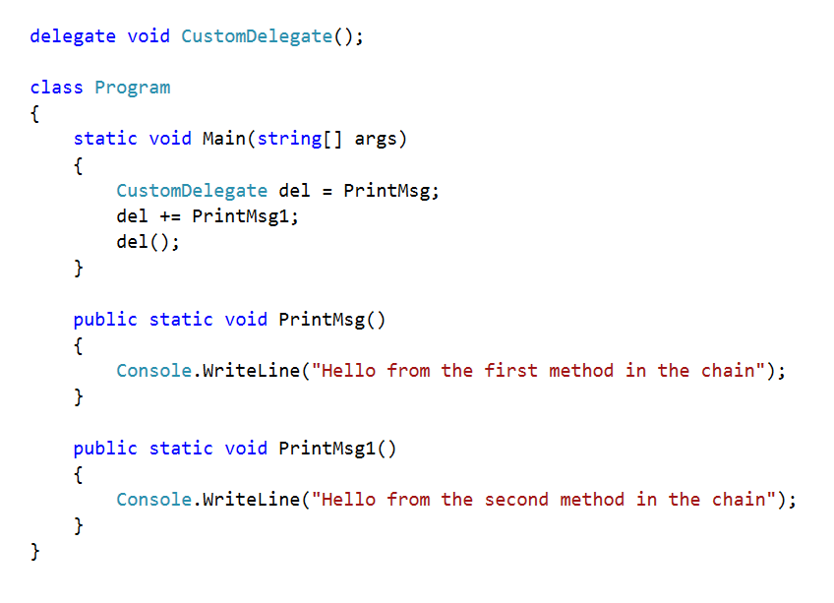

Однією з особливостей делегатів є можливість посилатися на декілька методів. При виклику делегата всі його методи викликатимуться “ланцюжком”.
Результат виконання:

Slide 9
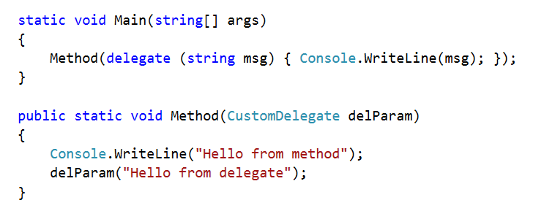
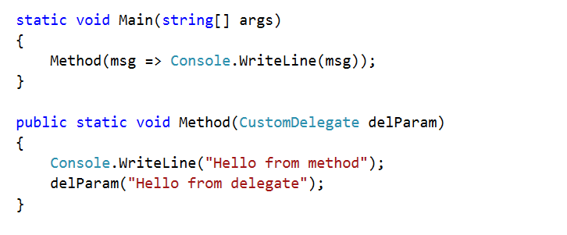
Анонімні методи і лямбда вирази
Анонімні методи представляють спрощений синтаксис створення делегатів.
Еволюцією анонімних методів є так звані лямбда вирази.

Slide 10
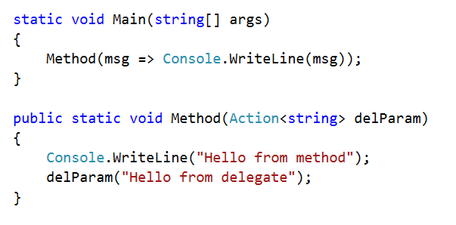
Вбудовані делегати у .Net
На практиці рідко доводиться створювати власні делегати, оскільки в бібліотеці System є два вбудовані делегати які підходять майже для всіх випадків. Це делегати Func i Action.
Func має тип повернення, Action повертає void.
І Func І Action є генералізованими і до них можна прив’язувати методи які приймають до 16 параметрів.
В переробленому прикладі відпадає потреба створювати свій власний делегат, ми можемо скористатися делегатом Action:

Slide 11
Практичне застосування делегатів
Постановка задачі:
Необхідно створити функцію яка буде відфільтровувати числа з заданої послідовності на основі якогось критерію(наперед невідомого), тобто функція має працювати з будь-яким критерієм. Функція має повертати послідовність відфільтрованих чисел.
Побудова рішення:
У вирішенні проблеми нам допожуть делегати. Для зручності скористаємось вбудованим делегатом Func.
Опишемо загальну сигнатуру методу:

Slide 12
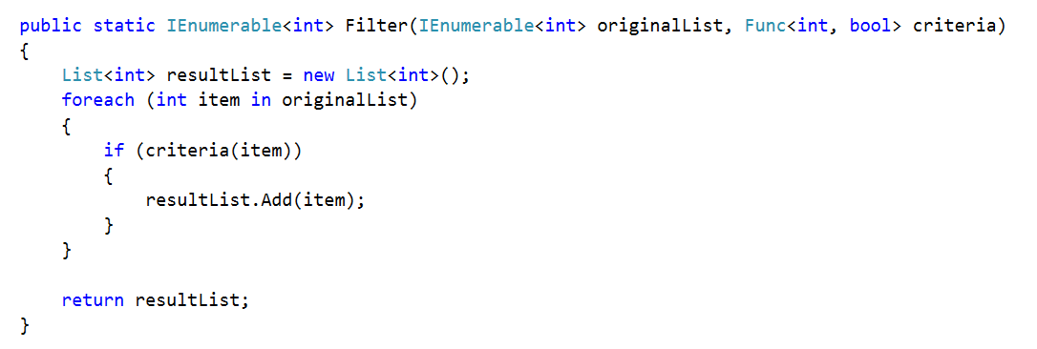
Логіка методу наступна: виконується циклічний прохід по початковому списку чисел і для кожного чила викликається делегат для перевірки відповідності критерію.
Якшо число відповідає критерію додаємо його до результуючого списку. В кінці виконання методу ми отримаємо результуючий список який буде містити тільки числа які відповідають критерію. Цей список і повертає метод.
Реалізація методу:

Slide 13
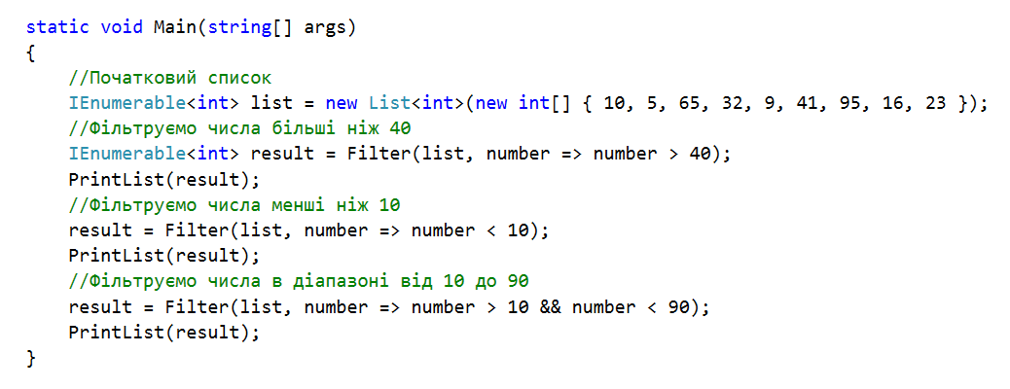
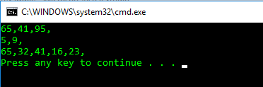
Приклад використання методу:
Результат виконання:

Slide 14
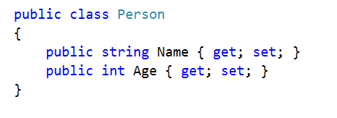
Використання делегатів у стандартних методах .NEt
Делегати широко використовуються у якості параметрів у багатьох стандартних методах. Переважно це методи для роботи з колекціями.
Створимо простий клас Person який буде містити інформацію про певну людину а саме її вік і ім’я:

Slide 15
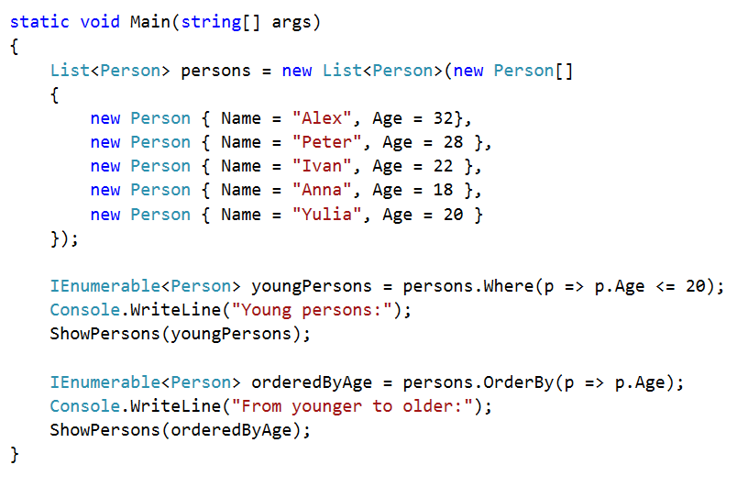
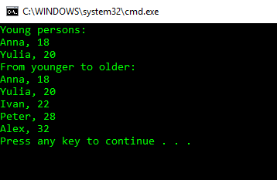
Сформуємо список з п’яти людей. Для цього використаємо клас-колекцію List<T> і проведемо з цим списком деякі операції такі як фільтрування і сортування:

Slide 16
Висновок
Делегати являють собою дуже важливий інтрумент в .NET, який в більшості випадків дуже полегшує виконання деяких задач а інколи взагалі виконати задачу без використання делегатів неможливо.
Освоївши цей інструмент ви неодмінно зробите свій код гнучкішим і красивішим, а також це допоможе вам ефективніше використовувати вбудовані в .NET методи особливо при роботі з колекціями.
Корисні джерела
Герберт Шилдт - C# 4.0: Полное руководство;
Джеффри Рихтер – CLR via C#;
ProfessorWeb - http://professorweb.ru/
Metanit – http://metanit.com/
Stackoverflow - http://stackoverflow.com/

Slide 17
Q&A

